Slide 1




JúliaColete
JamilleColete

Slide 2

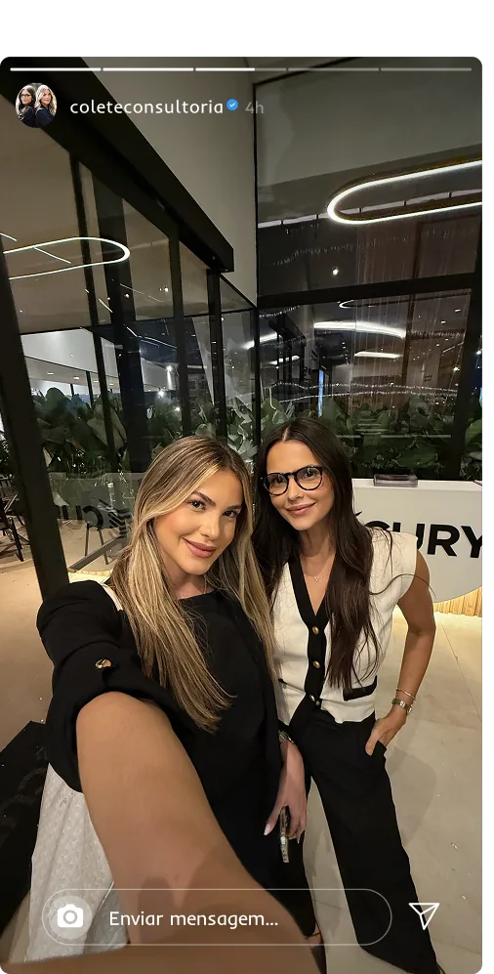
O MELHOR LEAD
JÁ CONHECE
VOCÊ.
Construir confiança antes da intenção de compra transforma audiência em demanda.
JÚLIA E JAMILLE COLETE

Slide 3
QUEM SOMOS
Não viemos falar só de produção de conteúdo ou de geração de leads. Viemos falar de como construir um mercado em que as pessoas já confiam em você antes mesmo de estarem prontas para comprar.
A venda começa muito antes de o cliente querer comprar.
A gente não aparece só quando alguém quer comprar um apartamento:
construímos um universo de informação, relacionamento e confiança em torno dessa decisão.

Slide 4
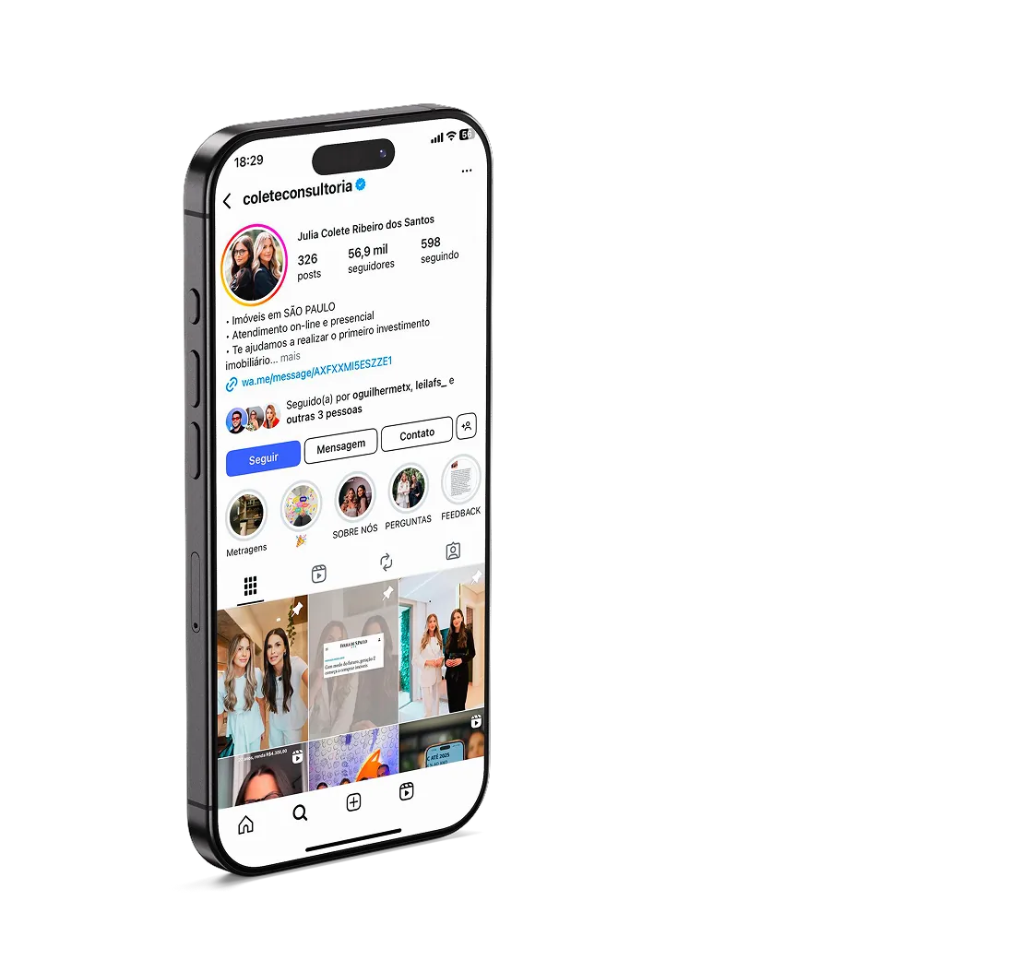
A HISTÓRIA
DA COLETE:
O QUE APRENDEMOS
NA PRÁTICA
E um convite para o mercado imobiliário repensar a maneira como gera demanda.
@coleteconsultoria

Slide 5


O PROBLEMA
ANTES
DEPOIS
Gerávamos tráfego.
Uma marca valiosa, não só um produto ou serviço.
Não éramos insubstituíveis para o nosso cliente.
Um universo completo em volta da decisão de compra.
A pergunta: o que vamos fazer?
O cliente como protagonista: não as construtoras, nem os produtos.

Slide 6

CONTEÚDOS QUE GERAM CONVERSAS
Conteúdos para abrir diálogos, não para vender.
Tiramos o foco da venda e colocamos na conversa.
É assim que o cliente entra no universo da marca, muito antes de procurar um imóvel.

Slide 7
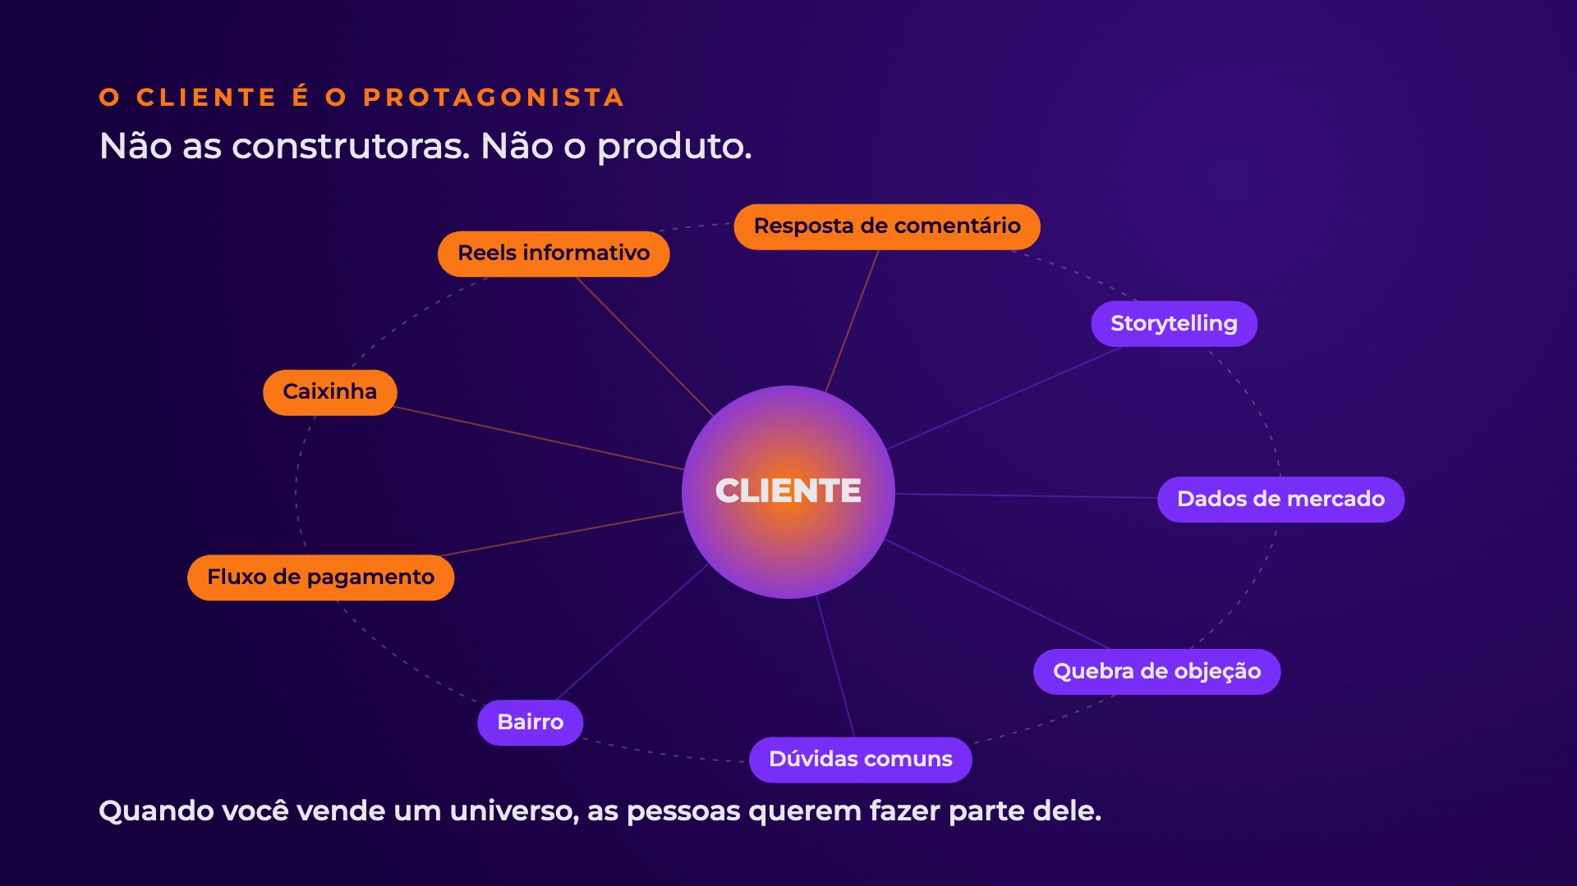

Slide 8
FUNIL DE CONTEÚDO
Um universo em volta da Colete Consultoria, a consultoria imobiliária mais completa.
TOPO
01 Storytelling e dados de mercado: conscientização
MEIO
02 Quebra de objeção: as dúvidas comuns do nicho
LOCALIZAÇÃO
03 Bairro, mobilidade, restaurantes e urbanização
FUNDO
04 Condição de pagamento, apartamento, fluxo e POV

Slide 9


Slide 10

TOPO DE FUNIL
STORYTELLING + DADOS DE MERCADO
Conteúdos com histórias reais dos clientes.
Dados macro de mercado: Gen Z e economia.
Conscientização direcionada para quem queremos alcançar: jovens que buscam o primeiro imóvel.
Não procuramos o cliente que busca o imóvel.
Conscientizamos o público que queremos atingir.

Slide 11
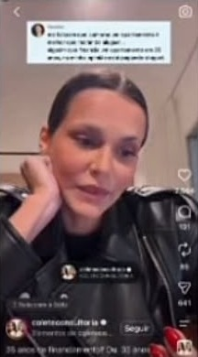
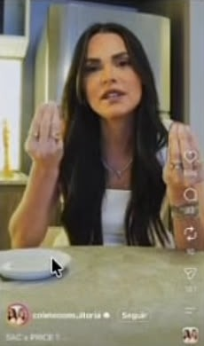
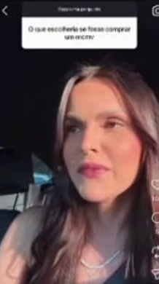
MEIO DE FUNIL
QUEBRA DE OBJEÇÃO
Muito conteúdo de quebra de objeção.
Aumentamos o nível de consciência do lead, tirando dúvidas comuns.
As dúvidas de cada nicho são comuns: são os temas que interessam ao cliente.
A objeção não aparece na venda: aparece no universo criado pela marca para o cliente.

Slide 12


LOCALIZAÇÃO
Bairro e mobilidade.
Restaurantes e urbanização em volta do empreendimento.
Aumentamos o valor de percepção do
mercado sobre o produto que
vamos apresentar.

Slide 13
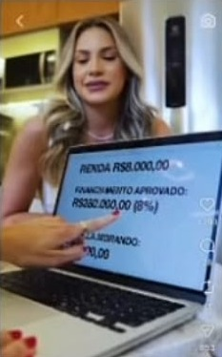
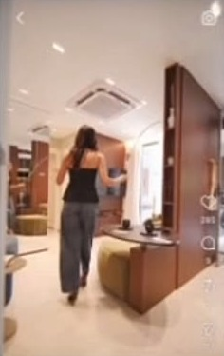
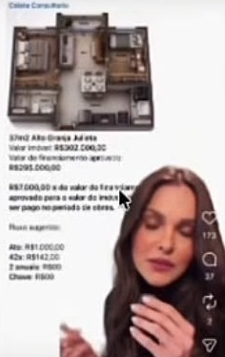
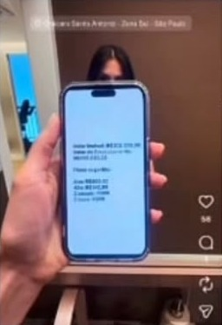
FUNDO DE FUNIL
CONDIÇÃO DE PAGAMENTO, APARTAMENTO, FLUXO E POV
Condição de aprovação + apartamento
O apartamento sem edição e sem cortes
Planta + localização + condições
Condições de financiamento + POV

Slide 14
FORMATO
01
02
03
CAIXINHA
REELS INFORMATIVO
RESPOSTA DE COMENTÁRIO
Perguntas reais do público, respondidas em vídeo.
Um tema do cliente explicado de forma simples.
A dúvida de um vira conteúdo para todos.

Slide 15
CONSEQUÊNCIA: EDUCAÇÃO DO CLIENTE
Ao inserir o cliente no universo do mercado imobiliário, ele já foi alimentado por conteúdos sobre:
Financiamento
FGTS
Taxa de juros
Problemáticas
O cliente deixa de se sentir perdido e se sente seguro e capaz de decidir.
E enquanto ele encontra utilidade na educação, a marca vira autoridade na cabeça dele.

Slide 16


Slide 17
Quando você vende só um produto, você sempre tem que se esforçar para vender.
QUANDO VOCÊ VENDE UM UNIVERSO,
AS PESSOAS FARÃO QUALQUER COISA
PARA FAZER PARTE DELE.

Slide 18


OB
DA!
JamilleColete
JúliaColete

